Slide 1
CONTABILIDADES ESPECIALES
Área Académica: Licenciatura en contaduría
Profesor(a):L.C. María Eugenia Alcántara Hernández.
Período: Julio- Diciembre/ 2016

Slide 2
PROCEDIMIENTO VERIFICACION DE CUMPLIMIENTO DE OBLIGACIONES POR CONSTRUCCIÓN
Resumen
El patrón deberá presentar ante el IMSS, el aviso de terminación de la obra dentro de los 5 días hábiles a la fecha de la conclusión. El IMSS podrá verificar y resolver sobre el cumplimiento de las obligaciones del patrón dentro del plazo de 90 días.
Abstract
He employer shall submit to the IMSS, the notice of termination of the work within 5 business at the date of the conclusion days. The IMSS will check and decide on the fulfillment of the obligations of the employer within 90 days.
Keywords: Cumplimiento, procedimiento y verificación.

Slide 3
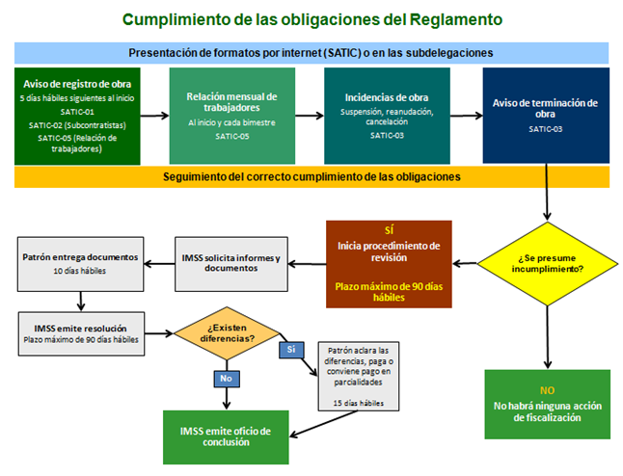

Slide 4
Referencias
Cámara de diputados. (4 de Marzo de 2008). Leyes federales. Recuperado el 13 de Octubre de 2016, de http://ordenjuridico.gob.mx/Publicaciones/CDs2011/USBLeyesyReglamentos/pdf/R-230.pdf

